Slide 1
Decision Tree

Slide 2
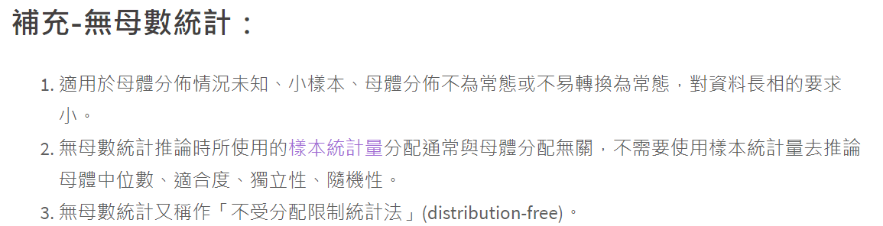
Decision Tree 決策樹模型
不受資料分配限制的模型
多功能機器學習演算法，可進行分類及回歸任務
屬於無母數回歸方法(non-parametric) ，不需要假設資料的線性關係與常態分佈。
決策樹可以用來建立非線性模型，通常被用在迴歸，也可以用在對於遞迴預測變數最二元分類。

Slide 3
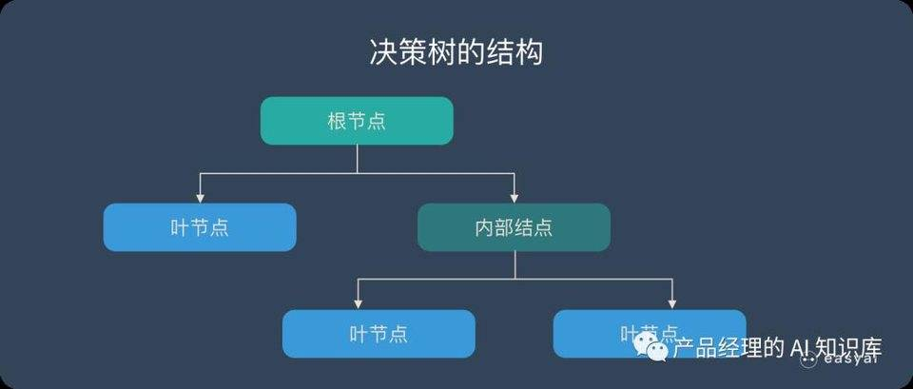
Decision Tree 決策樹模型
元素構成:
根節點：包含樣本的全集
內部節點：對應特徵屬性測試
葉節點：代表決策的結果

Slide 4
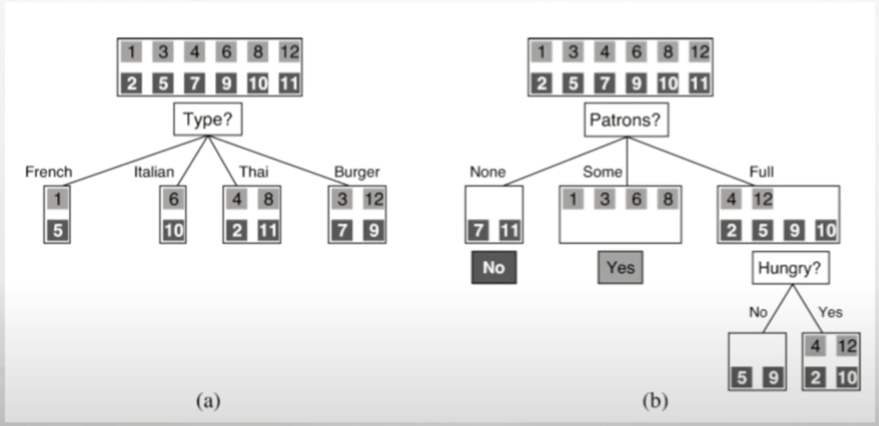
決策樹學習三大步驟
特徵選擇：決定使用哪些特徵做判斷
http://www.learnbymarketing.com/481/decision-tree-flavors-gini-info-gain/

Slide 5
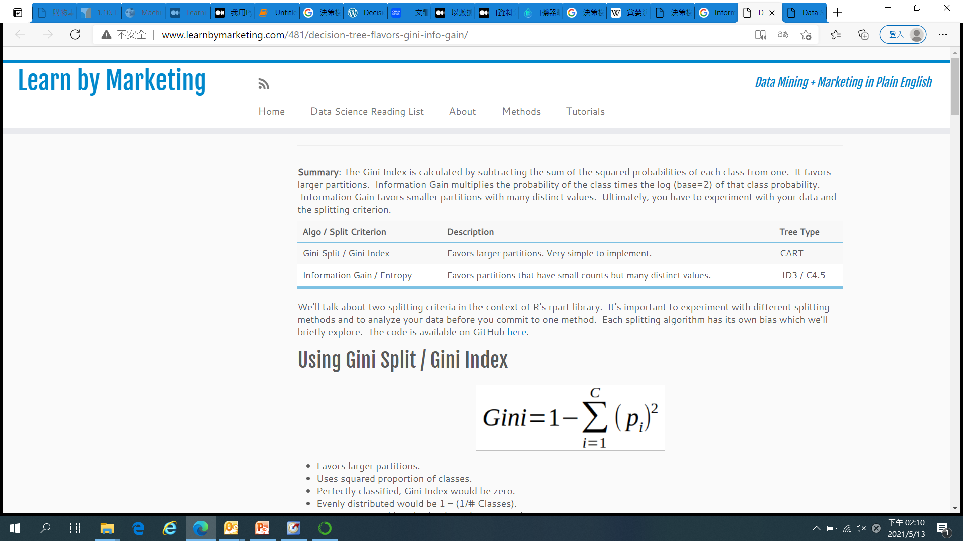
決策樹學習三大步驟
特徵選擇：決定使用哪些特徵做判斷
http://www.learnbymarketing.com/481/decision-tree-flavors-gini-info-gain/

Slide 6
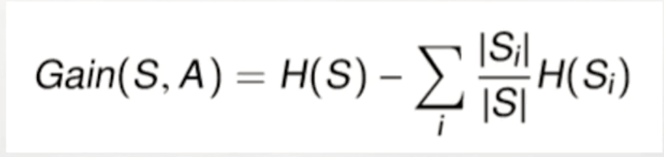
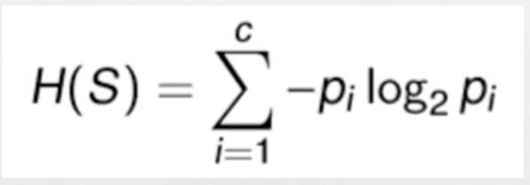
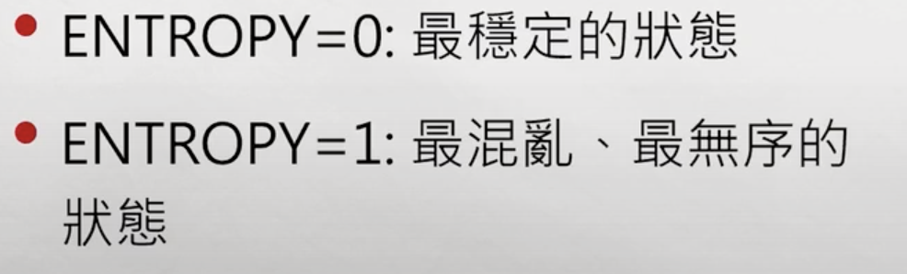
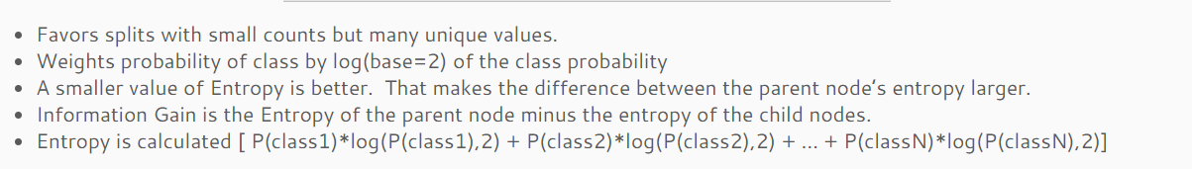
決策樹學習三大步驟
特徵選擇：決定使用哪些特徵做判斷
信息增益:Information Gain is applied to quantify which feature provides maximal information about the classification based on the notion of entropy(數值越大純度越大)。
E
Entropy
Notes:
信息增益：用每一個節點與上一個節點做比較，若增益越多代表特徵越有貢獻

Slide 7
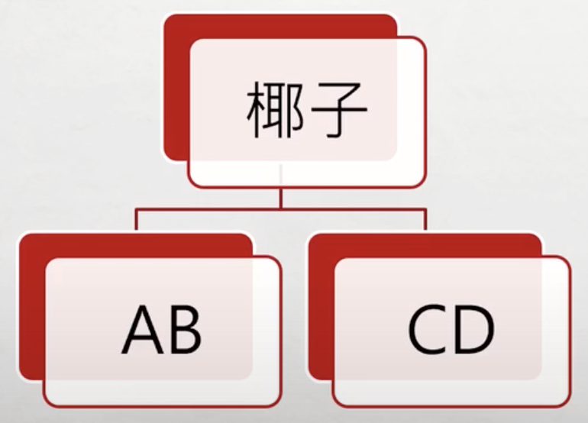
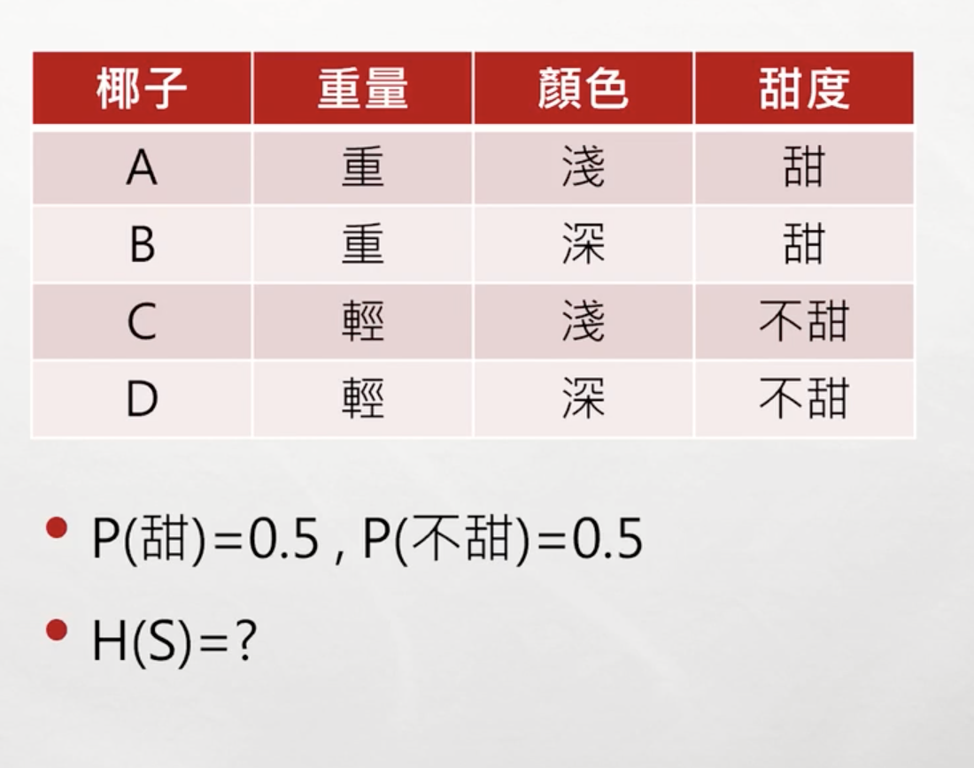
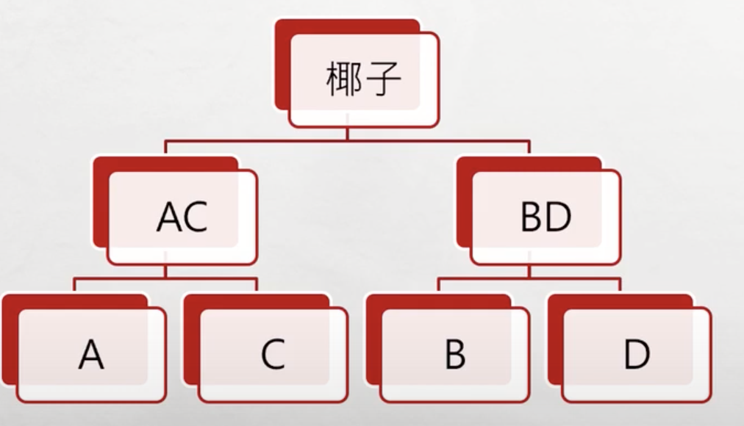
舉例：
重量：
E=1/2H(重)+1/2H(輕)=0
Gain = 1-0 = 1
=1
顏色：
E=1/2H(淺)+1/2H(深)=1
Gain = 1-1 = 0

Slide 8
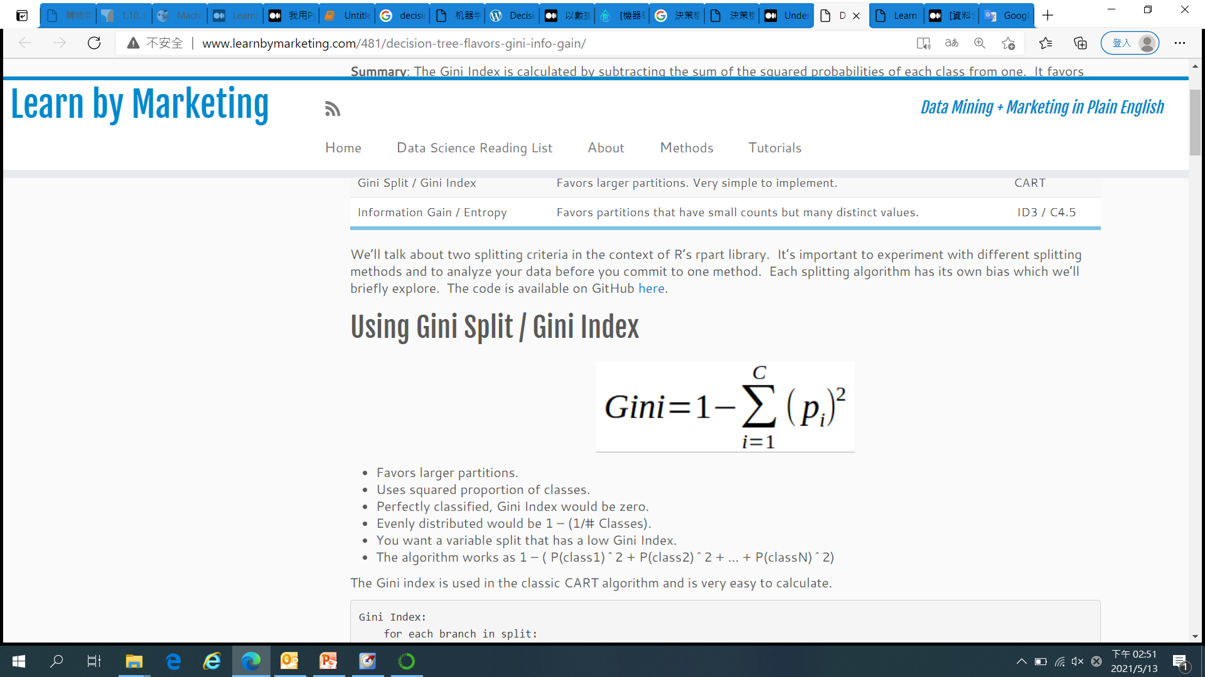
決策樹學習三大步驟
特徵選擇：決定使用哪些特徵做判斷
Gini Impurity :
隨機抽取樣本，類別不一致的機率
數值越小，表示純度越高，分類的同質性越高
在做Split 可用 Weighted Gini Impurity來做判斷
e.g. Gini(S) = 1 - [(9/14)² + (5/14)²] = 0.4591

Slide 9
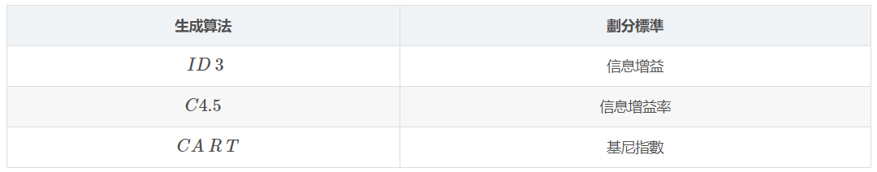
決策樹學習三大步驟
決策樹生成：
ID3: 在決策樹各個節點上根據信息增益來選擇進行劃分的特徵，然後遞歸地構建決策樹。
CART:CART假設決策樹是二叉樹，內部節點特徵的取值為“是”和“否”，左分支為取值為“是”的分支，右分支為取值為”否“的分支。

Slide 10
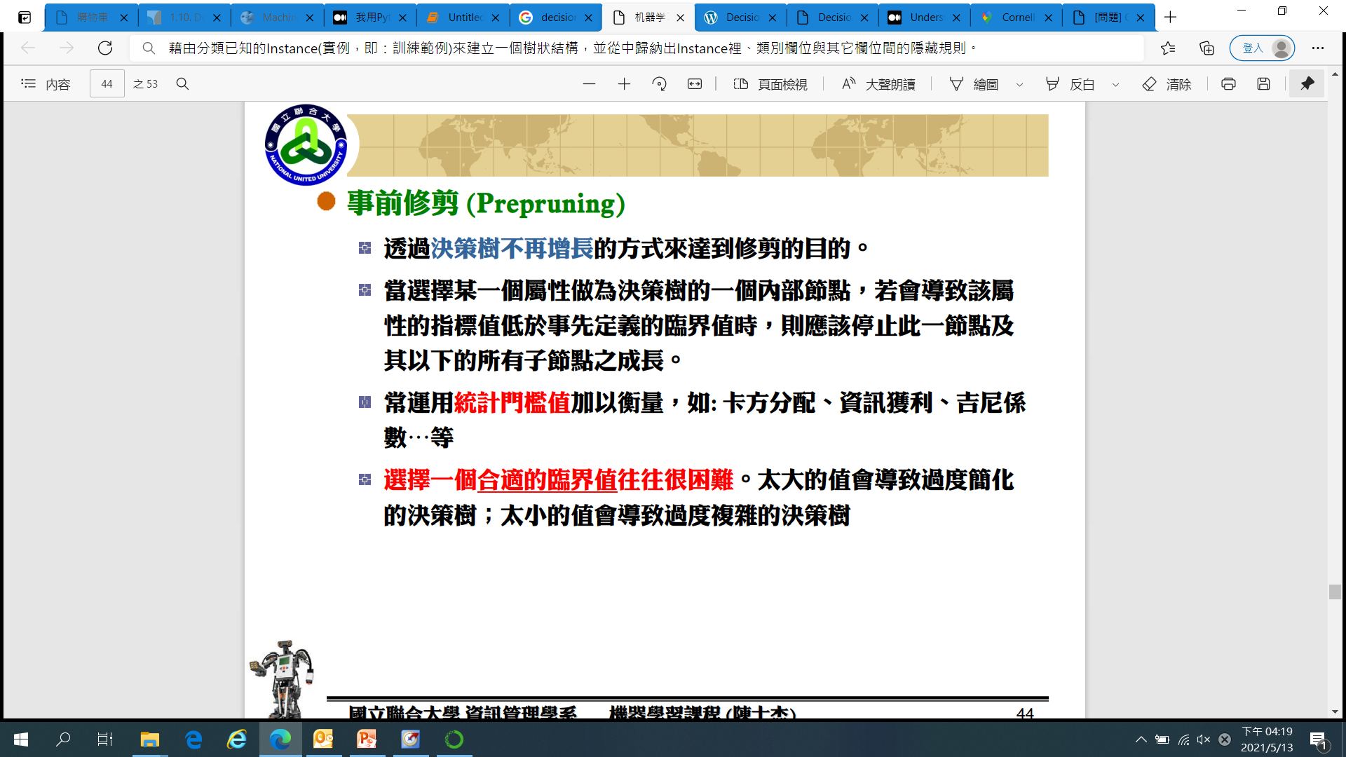
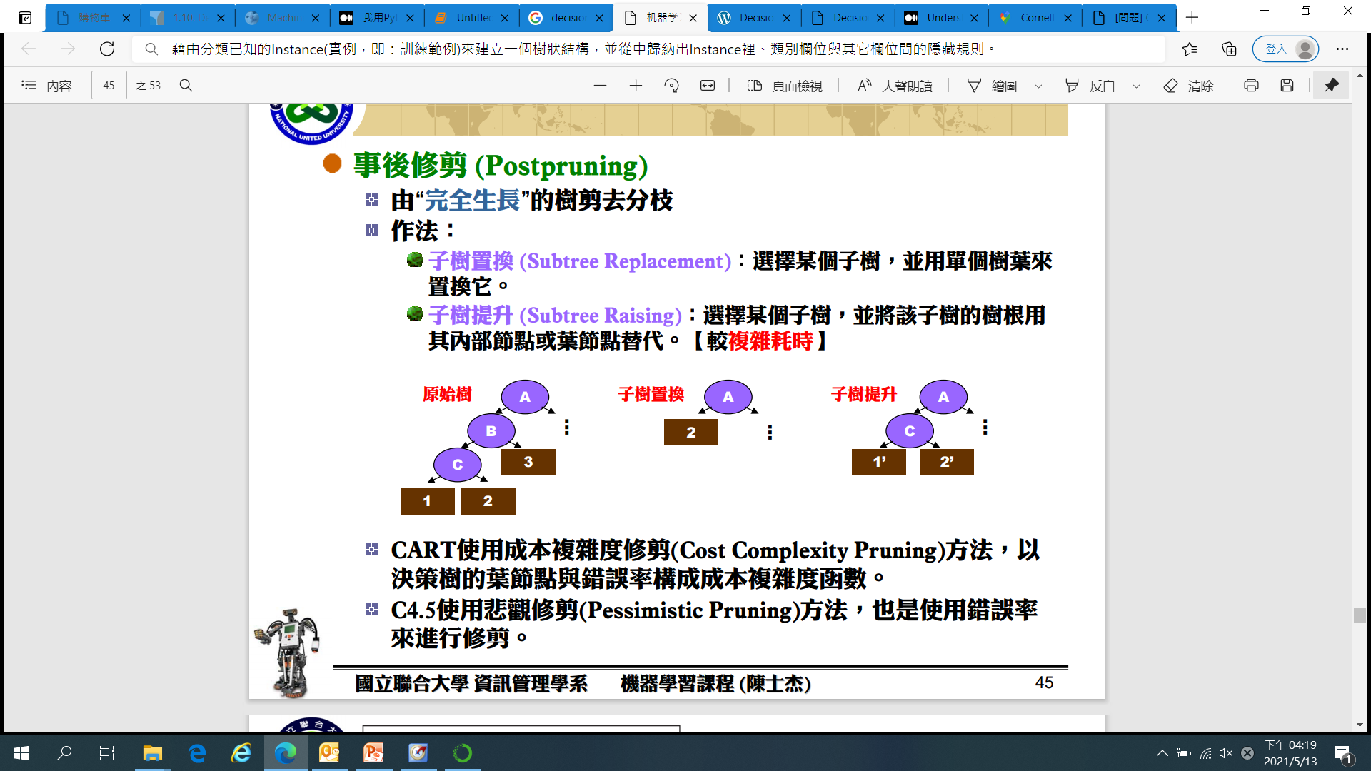
決策樹學習三大步驟
決策樹剪枝：避免決策樹模型的過擬合
後剪枝決策樹通常比預剪枝決策樹保留了更多的分支，一般情形下，後剪枝決策樹的欠擬合風險小，泛華性能往往也要優於預剪枝決策樹。但後剪枝過程是在構建完全決策樹之後進行的，並且要自底向上的對樹中的所有非葉結點進行逐一考察，因此其訓練時間開銷要比未剪枝決策樹和預剪枝決策樹都大得多。

Slide 11
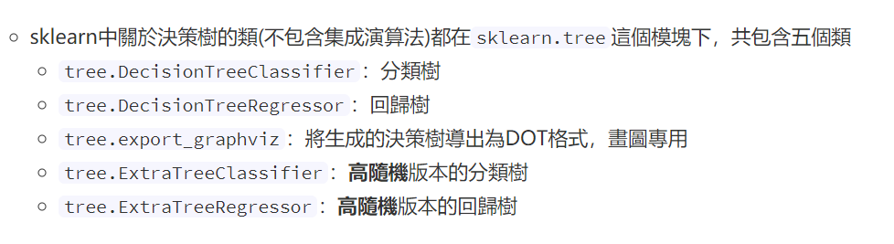
Sklearn DecisionTree

Slide 12
Sklearn.tree.DecisionTreeClassifier
class sklearn.tree.DecisionTreeClassifier(*, criterion='gini', splitter='best', max_depth=None, min_samples_split=2, min_samples_leaf=1, min_weight_fraction_leaf=0.0, max_features=None, random_state=None, max_leaf_nodes=None, min_impurity_decrease=0.0, min_impurity_split=None, class_weight=None, ccp_alpha=0.0)
criterion{“gini”, “entropy”}, default=”gini”
splitter{“best”, “random”}, default=”best”
max_depth: int, default=None
min_samples_split: int or float, default=2
min_samples_leaf: int or float, default=1
min_weight_fraction_leaf: float, default=0.0
max_features: int, float or {“auto”, “sqrt”, “log2”}, default=None
random_state: int, RandomState instance or None, default=None
max_leaf_nodes: int, default=None
min_impurity_decrease: float, default=0.0
min_impurity_split: float, default=0

Slide 13
Sklearn.tree.DecisionTreeClassifier
Splitter 用作控制決策樹的隨機性
"best":優先選擇更重要的特徵進行分枝
“random”:決策樹在分枝時更為隨機，對訓練集的擬合會降低(防止過擬合的一種方式)
max_depth 限制樹的最大深度，超過設定深度的樹枝全部剪掉
最廣泛剪枝參數
在高維度、低樣本量時非常有效
min_samples_leaf
一個節點在分枝後每個子節點都必須包含至少min_samples_leaf個訓練樣本； 分枝會朝每個子節點包含min_samples_leaf個樣本方向發展
一般搭配max_depth使用
min_samples_split
一個內部節點必須包含至少min_samples_split個訓練樣本，否則分枝不會發生
max_features 限制分枝時考慮的特徵個數，超過限制個數的特徵都會被捨棄
在不知道決策樹中的各個特徵的重要性情況下，設定這個參數會導致學習不足
min_impurity_decrease 切分點不純度最小減少程度
如果某個結點的不純度減少小於這個值，那麼該切分點就會被刪除
Notes:
最能區分標籤資料類別

Slide 14
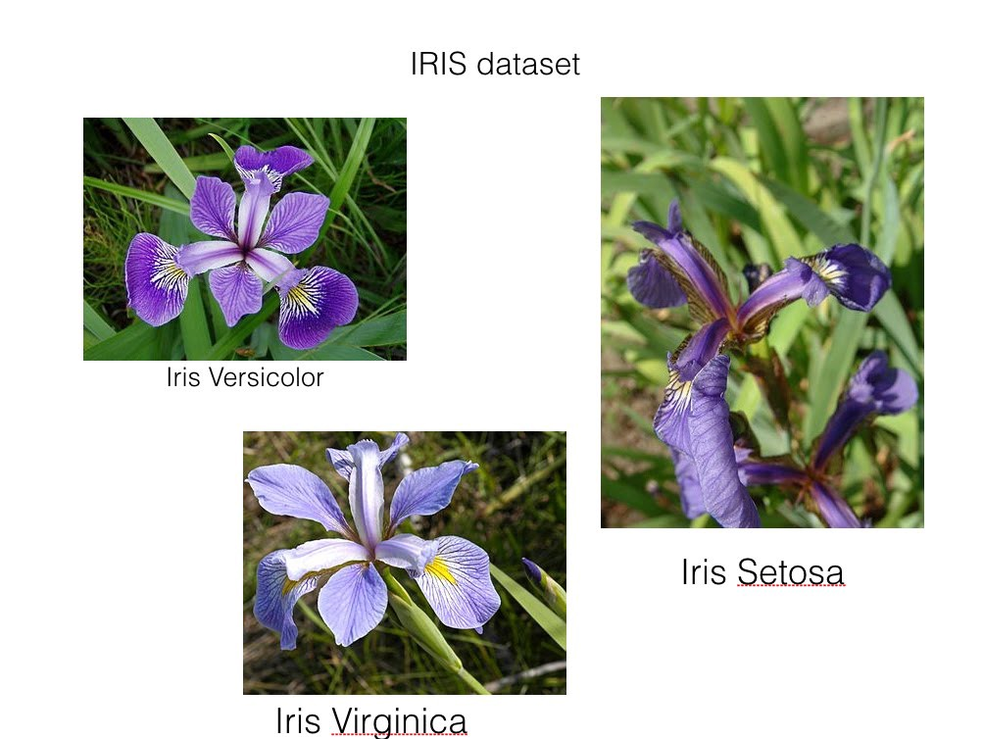
實例: IRIS
https://github.com/ausb05/Decision-tree_IRIS.git
目的: 建立決策樹模型達到可根據新資料預測花種

Slide 15
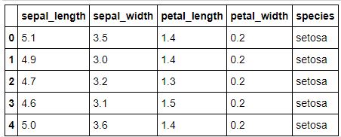
實例: IRIS
Data.head()
Columns: Sepal_length, Sepal_width
Petal_Length, Petal_width
Species

Slide 16
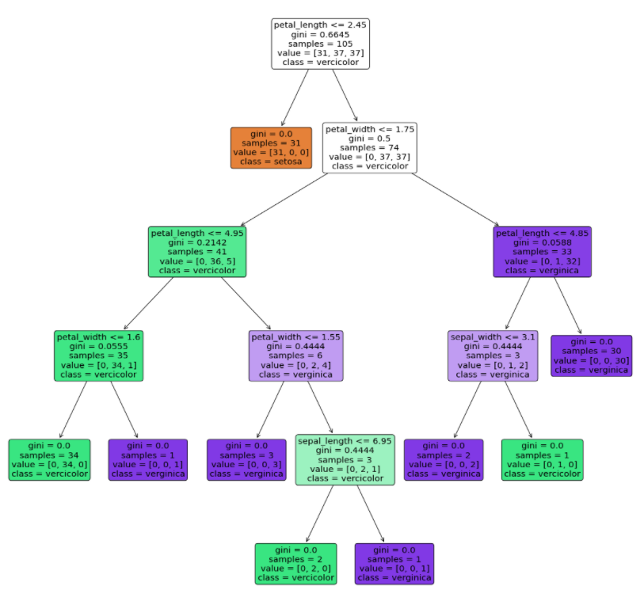
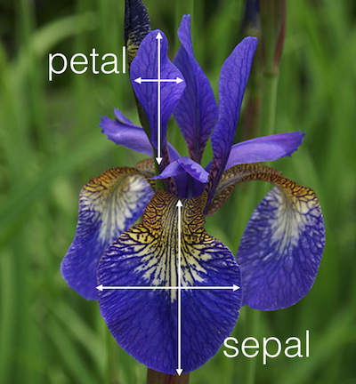
實例: IRIS
結果:

Slide 17
How to tune a Decision Tree?. Hyperparameter tuning | by Mukesh Mithrakumar | Towards Data Science
機器學習-演算法-細談決策樹分類樹(DecisionTreeClassifier) | Taroballz StudyNotes
Sklearn参数详解—决策树 - 知乎 (zhihu.com)
Learning Model : Decision Tree (1)-分類樹 | by Ryan Lu | AI反斗城 | Medium
菜菜的机器学习Sklearn课堂12-Sklearn中的神经网络(12期连载)_机器学习_人工智能_直播-Peixun.net

Slide 18
Decision tree implementation using Python - GeeksforGeeks

